Slide 1
Определение сплоченности льда с помощью нейронных сетей
Выполнили
Майоров Д.М., Пахнев Д.В., 2 курс, 151266 гр.

Slide 2
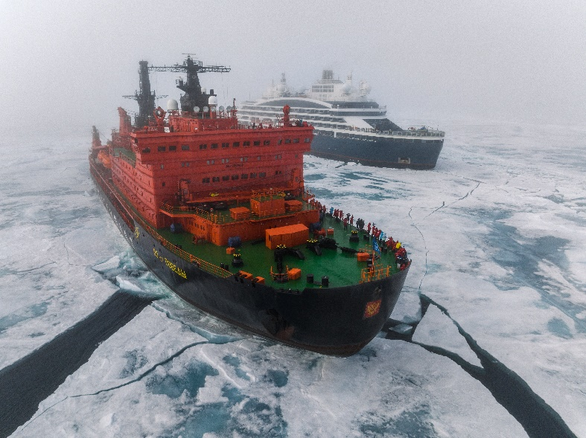
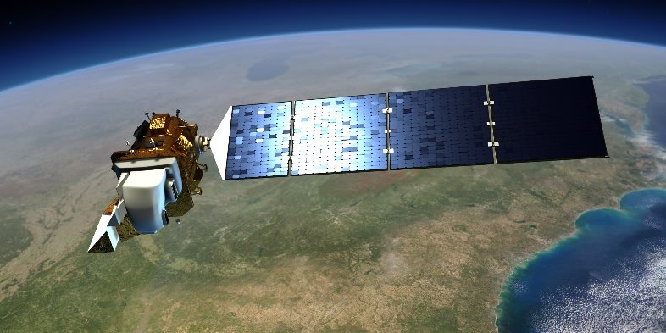
Проблема
Развитию судоходства в Арктическом регионе мешает наличие ледовой обстановки в морских зонах. Сейчас создаются специальные карты, отображающие сплоченности льда.
Алгоритмы глубокого обучения помогают решить следующие причины неточности карт:
Разнородность льда в океане
Искажения радиолокационных спутников снимков
Погодные условия

Slide 3
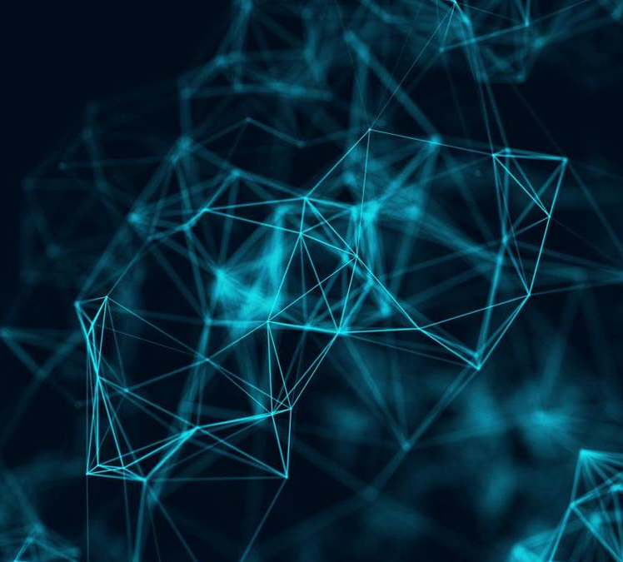
Цель
Целью проекта является определение сплоченности льда в регионе Арктики по спутниковым радиолокационным снимкам.

Slide 4
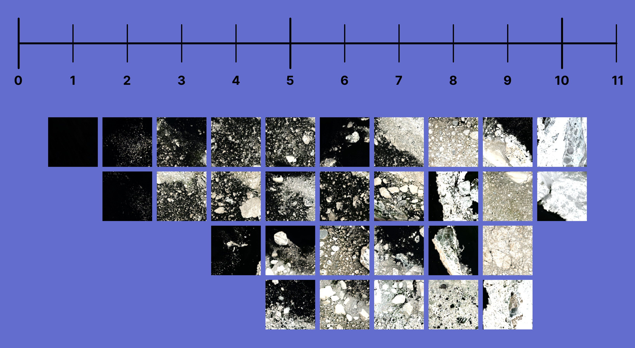
Классы сплоченности

Slide 5
Классы сплоченности
Для решения задачи было принято решение выделить 4 класса:
высокая сплоченность льда (обильное скопление ледяных образований, по шкале сплоченности 6-10 баллов);
низкая сплоченность льда (незначительное количество льда, по шкале сплоченности 3-6 баллов);
вода;
суша.

Slide 6



Источники данных
Карты со сплоченностью льда:
Арктический и антарктический научно-исследовательский институт (ААНИИ)
National Oceanic and Atmospheric Administration (NOAA)
Радиолокационные снимки:
Alaska Satellite Facility (ASF) (Изображения спутника Sentinel-1)

Slide 7
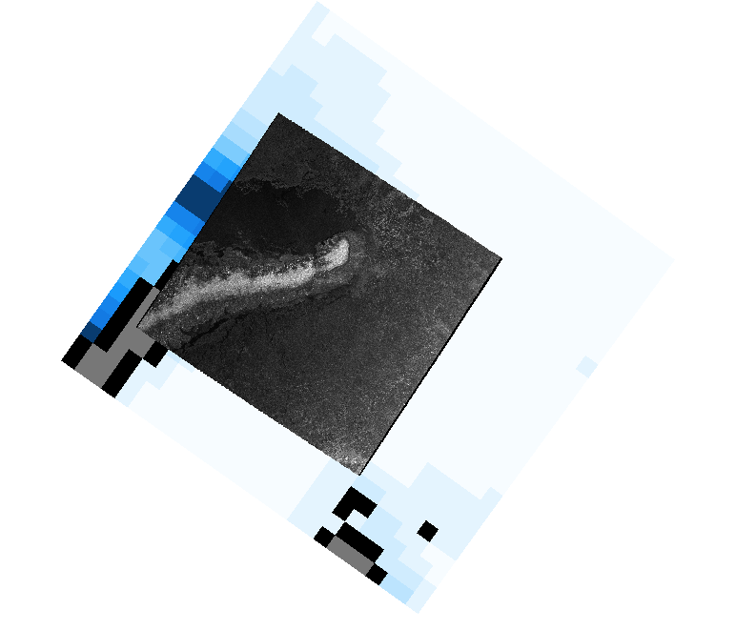
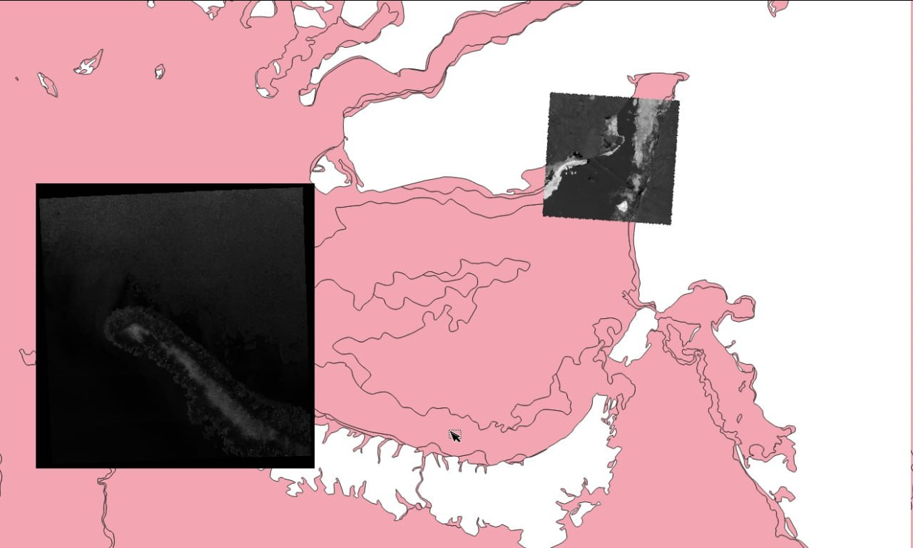
Данные из источников

Slide 8

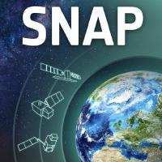

Разметка и обработка данных
Сопоставление радиолокационных снимков с изображениями со сплоченностью льда
Перевод радиолокационного снимка (в формате geotiff) в формат jpg
Разметка данных

Slide 9
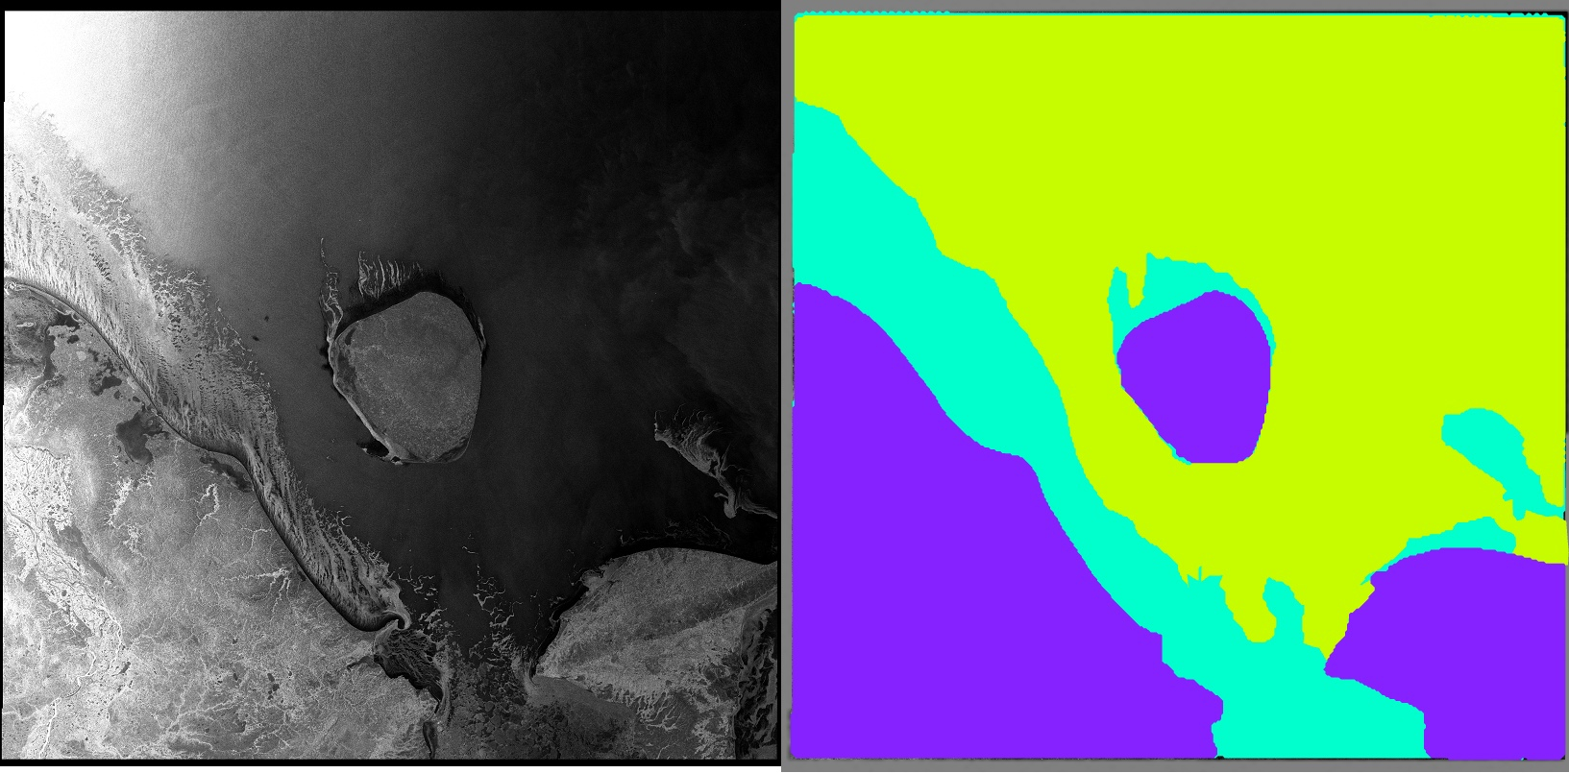

Разметка и обработка данных
Создание масок для изображений на основе разметки из roboflow
Разбиение размеченных данных на более мелкие участки с наложением
Выбор участков с несколькими классами на изображении
992x992px

Slide 10
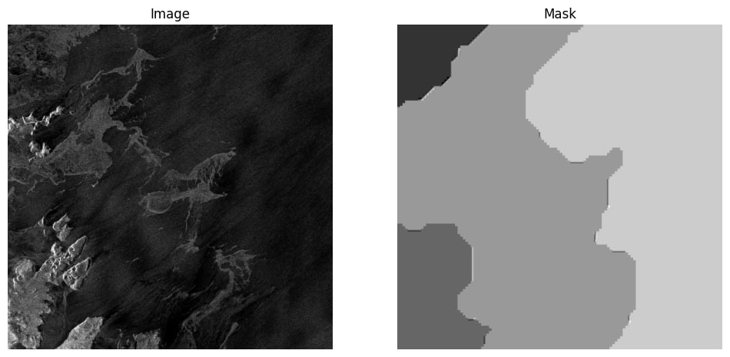
Готовый набор данных
Состоит из 241 изображения и маски

Slide 11
Обучение моделей
Back bone | EncoderWeights | Model | Кол-во эпох | Dice loos | Iou score
resnext50-32x4d | imagenet | UNET | 10 | 0.24 | 0.69
resnext50-32x4d | imagenet | UNET_PLUS_PLUS | 10 | 0.27 | 0.67
resnext101_32x16d | instagram | UNET | 10 | 0.77 | 0.57
resnext101_32x16d | instagram | UNET_PLUS_PLUS | 10 | 0.32 | 0.61
resnext101_32x8d | imagenet | UNET | 5 | 0.33 | 0.63
resnext101_32x8d | imagenet | UNET | 10 | 0.33 | 0.59
resnext101_32x8d | imagenet | UNET_PLUS_PLUS | 10 | 0,33 | 0.59

Slide 12
resnext50-32x4d-imagenet (UNET)

Slide 13
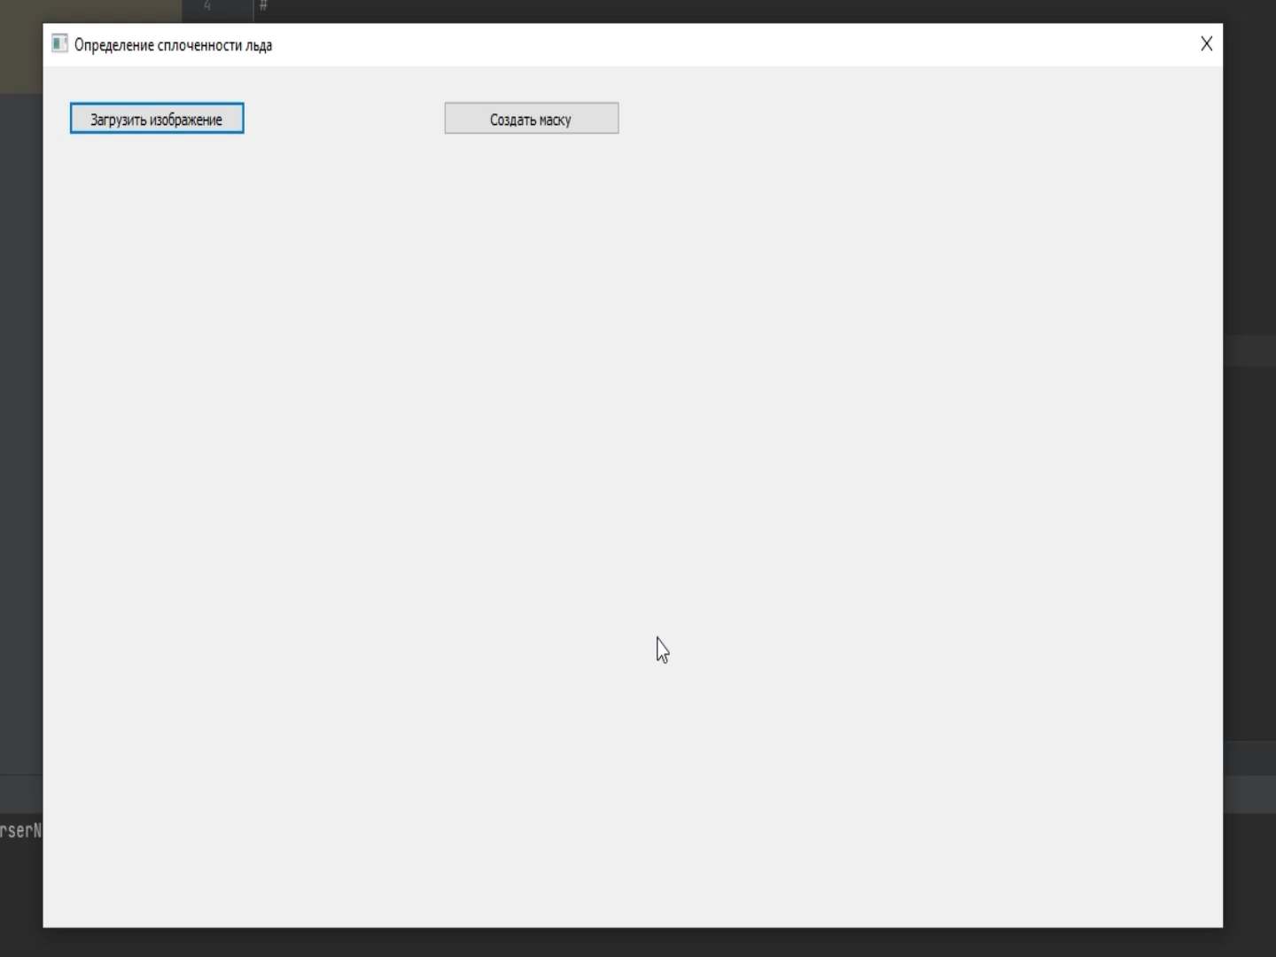
Интеграция модели в desktop приложение

Slide 14
Идеи для улучшений результата
Провести аугментацию набора данных
Разметить большее количество снимков с разными зонами
Использовать более мощные ресурсы для обучения нейронной сети

Slide 15
Заключение
Собран набор данных из снимков и масок с разными типами сплоченности льда
Набор данных был подготовлен для обучения нейронной сети для решения задачи сегментации
Проведено сравнение нескольких моделей
Проведена интеграция модели в desktop приложение
Рассмотрены варианты улучшения результатов

Slide 16
Спасибо за внимание!

